Slide 1
Курсовой проект «Проектирование процессора ЭВМ»
Студент группы Б17-503 Яковенко И. А. Руководитель Ядыкин И. М.
Notes:
Добрый день! Я, студент группы Б17-503, Яковенко Иван, представляю вам курсовой проект на тему "Проектирование процессора ЭВМ"

Slide 2
Техническое задание № 19-15
Оперативная память – 16x8 Операнды – дробные числа в дополнительном коде Регистровая память – 8x4 Слово = 4 разряда
Формат команд: Первый операнд команды хранится в РП. Адресация прямая Второй операнд хранится в ОП (PA2=0 - прямая адресация, PA2=1 - постиндексная косвенная вариант 2) Результат операции УМНОЖЕНИЕ записывается по адресу второго операнда. Результат ПЕРЕСЫЛКИ ОТРИЦАТЕЛЬНОЙ по адресу первого операнда
Операции: УМНОЖЕНИЕ – алгоритм умножения чисел в дополнительном коде с младших разрядов множителя ПЕРЕСЫЛКА ОТРИЦАТЕЛЬНАЯ – дополнительный код абсолютного значения второго операнда пишется по адресу первого операнда. То есть, модуль второго операнда берем со знаком минус (исключение 0). Устанавливается признак результата: 0 – (результат = 0), 1 – (результат < 0) ПЕРЕХОД, ЕСЛИ 1 – продвинутый адрес в счетчике команд замещается адресом перехода, если значение PR = 1. Используется относительная адресация (в команде – смещение со знаком) БЕЗУСЛОВНЫЙ ПЕРЕХОД – продвинутый адрес в счетчике команд замещается адресом перехода. Используется относительная адресация (в команде указывается смещение со знаком)
Notes:
Работа ведется с четырехразрядными числами в дополнительном коде со знаком.
Спроектированный процессор выполняет 4 операции:
- УМНОЖЕНИЕ чисел со знаком с младших разрядов
- ПЕРЕСЫЛКУ ОТРИЦАТЕЛЬНУЮ – то есть взятие отрицательного значения модуля числа. Так же устанавливается признак результата равный знаку результата (1 если число меньше нуля, 0 если число равно нулю)
И два перехода:
- Условный переход, если признак результата равен 1
- Безусловный переход

Slide 3
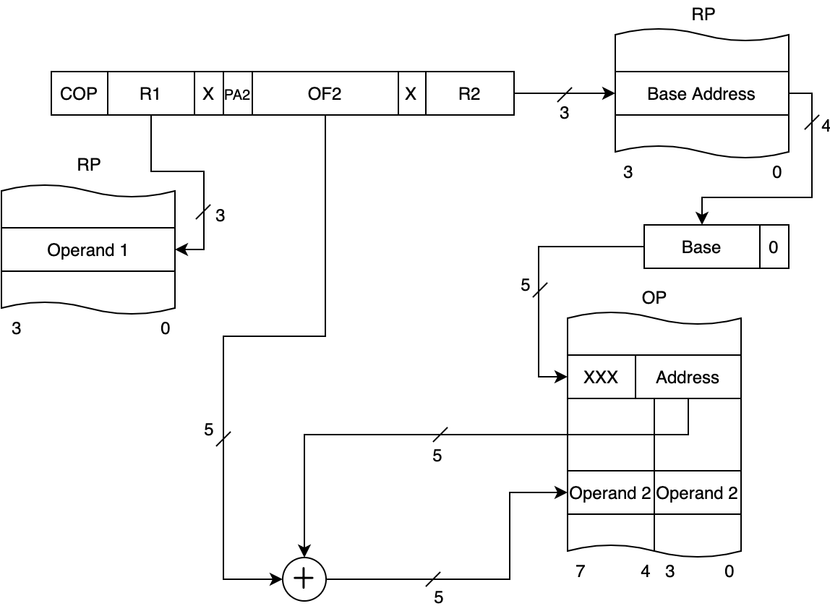
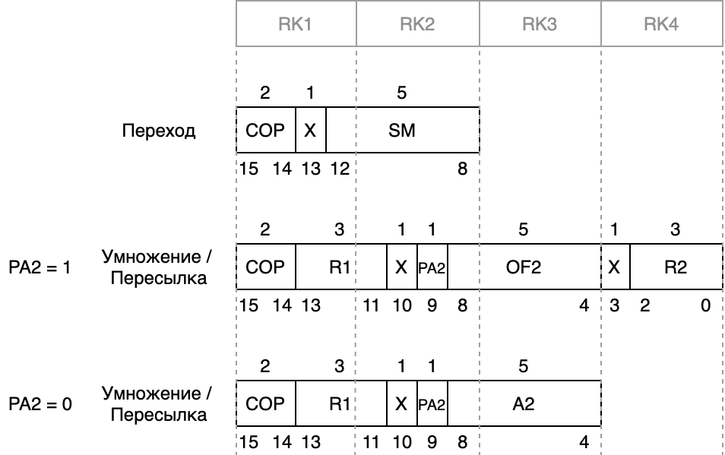
Форматы команд и способы адресации
Форматы команд
Постиндексная косвенная адресация
Notes:
Для размещения команд в памяти были разработаны представленные форматы. Первый операнд команды УМНОЖЕНИЕ и ПЕРЕСЫЛКА ОТРИЦАТЕЛЬНАЯ задается при помощи прямой регистровой адресации. Второй операнд, в зависимости от признака адресации PA2, указывается либо с помощью прямой адресации, либо с помощью постиндексной косвенной. Для команд перехода используется относительная адресация и соответственно смещение со знаком, которое указывается в команде. Схема постиндексной косвенной адресации показана справа на слайде. Для формирования исполнительного адреса выполняется последовательное считывание из РП, ОП и сложение со смещением из команды.

Slide 4
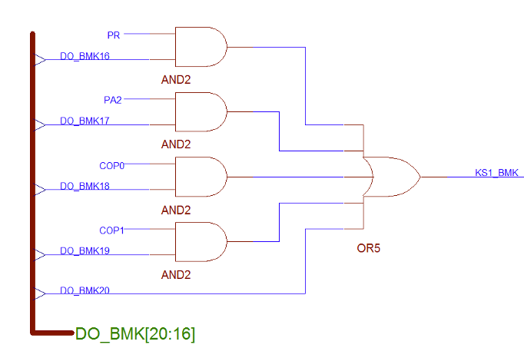
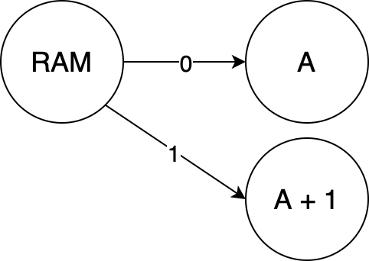

Блок выработки микрокоманд
Формат команды
Принудительная адресация
Ветвление
Схема формирования младшего разряда
Последовательное выполнение
Notes:
Для адресации в БМК был выбран принудительный способ указания следующего адреса. Следующий адрес при отсутствии ветвления равен адресу указанному в команде. Если же необходимо ветвление переход осуществляется по А+1. Логическая схема проверки маски признаков представлена слева на слайде.
В случае ветвления, адрес перехода всегда должен быть четным.

Slide 5
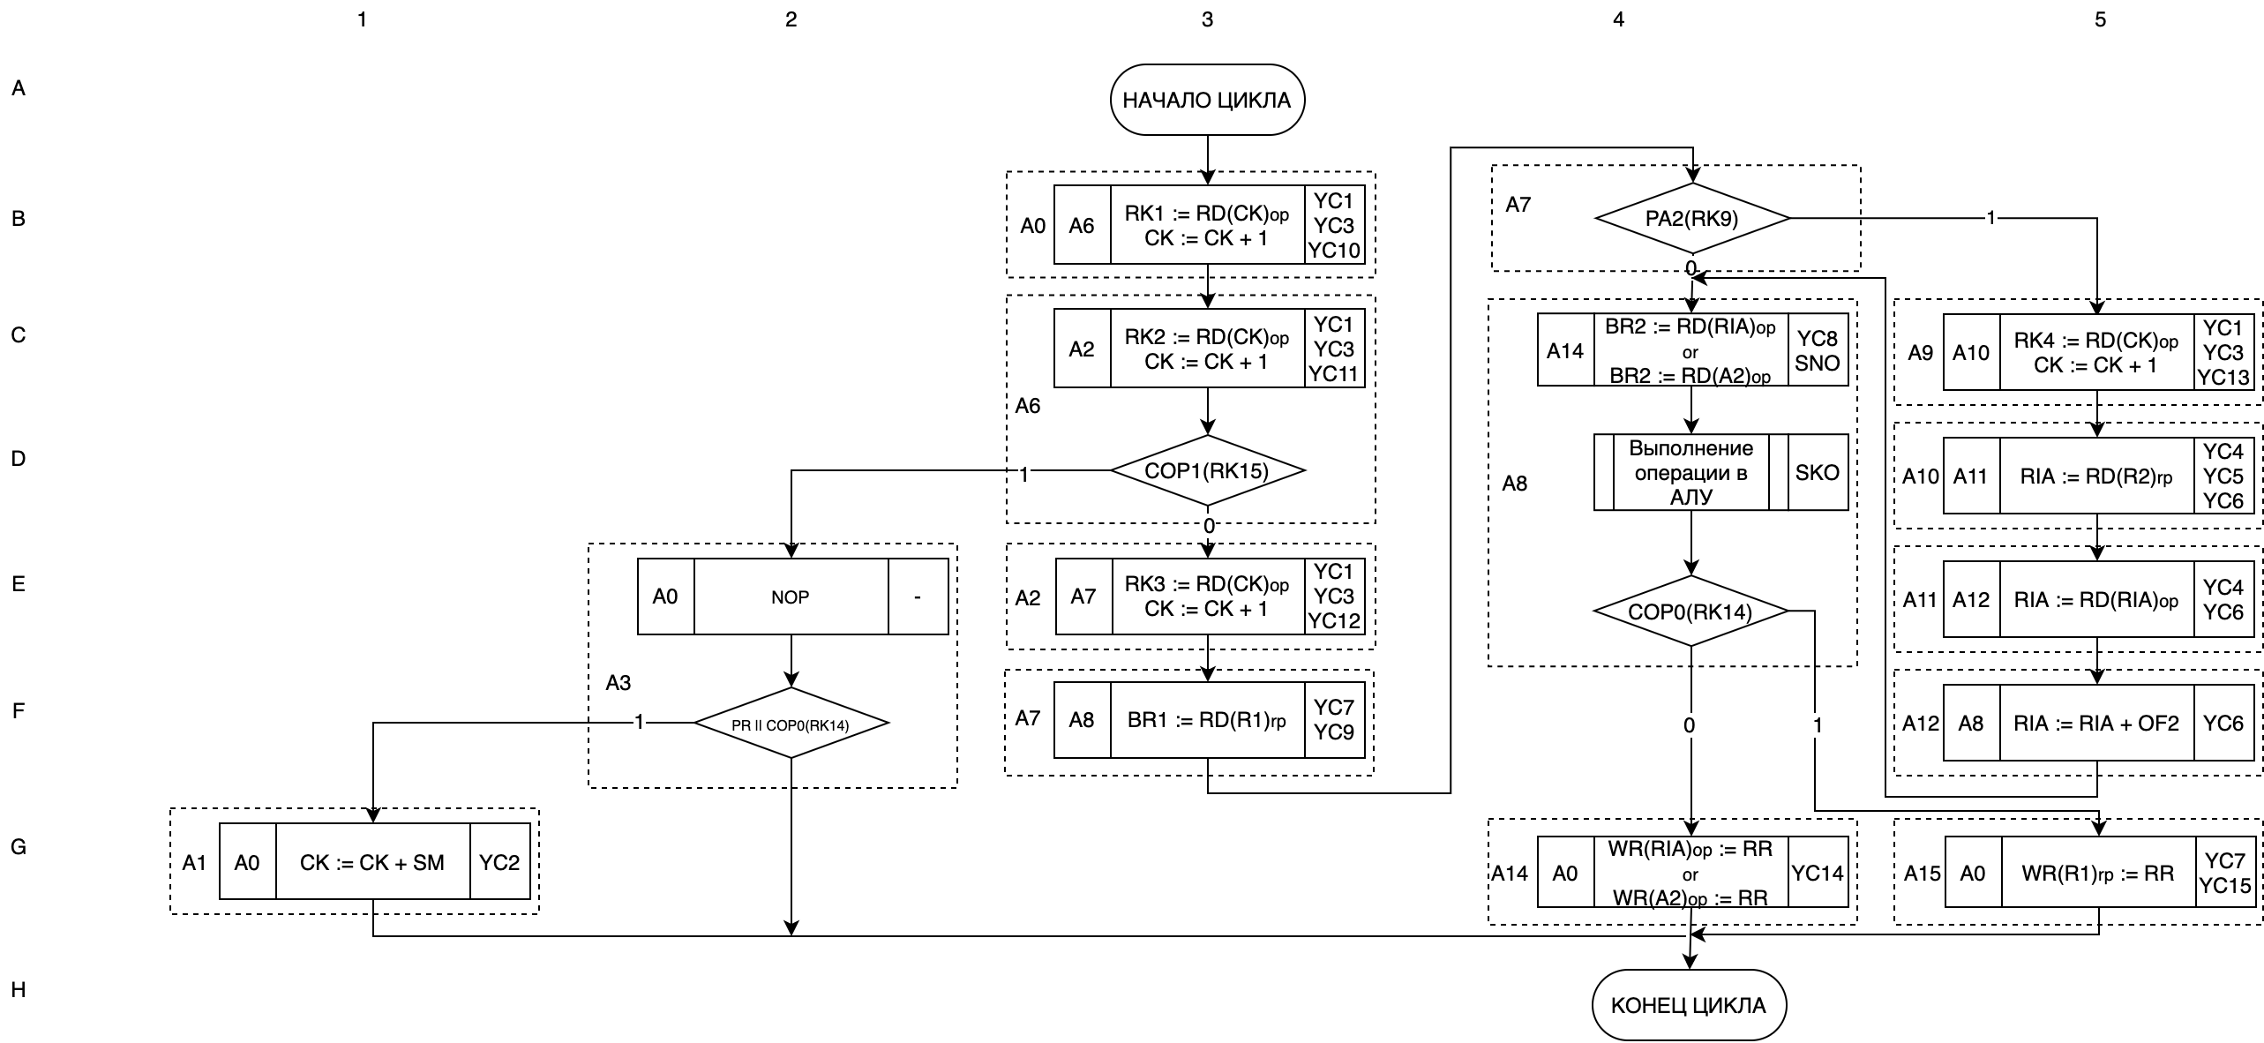
Алгоритм выполнения команд
Notes:
Далее перейдем непосредственно к алгоритму выполнения команд. Ранее я рассказывал про ветвление на два направляения, однако на данном слайде придутсвует ветвление на три направления. Для этого была введена пустая команда (без управляющих сигналов). По умолчанию в алгоритме сперва читаются два слова из оперативной памяти, далее идет определения типа команды – линейная / нелинейная. В случае линейной команды читаются одно или два слова перед записью операндов в буферные регистры. Количество определяется способом адресации. Запись результата так же в зависимости от способа адресации производится в РП или ОП.

Slide 6
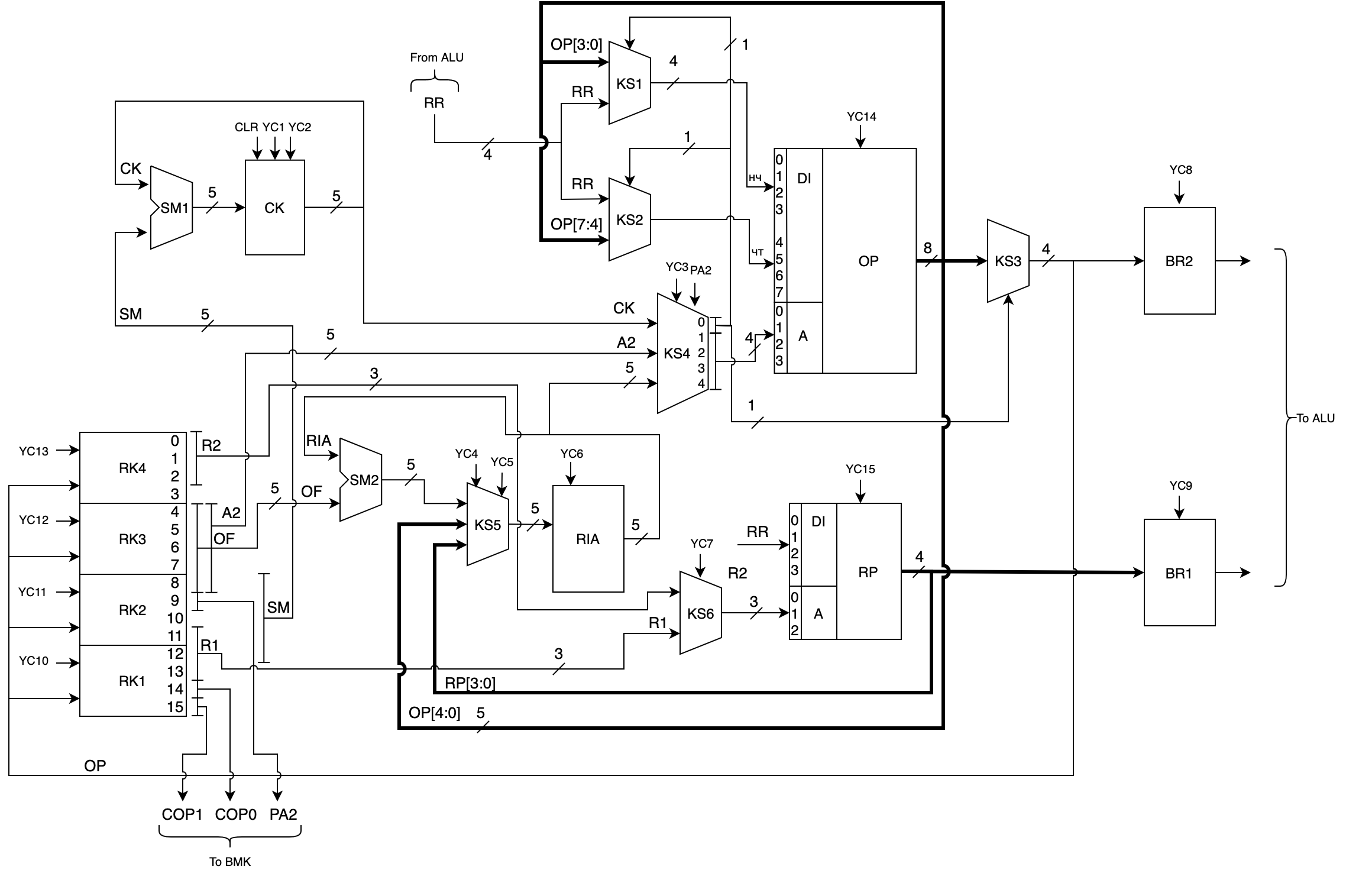
Функциональная схема БУК
Notes:
На схеме представлена функциональная схема блока управления командами. Для формирования исполнительного адреса при использовании постиндексной косвенной адресации был введен регистр исполнительного адреса RIA. В него последовательно записывается адрес из регистровой памяти, расширенный нулем, базовый адрес из оперативной памяти и наконец сумма базы и смещения для обращения к оперативной памяти по исполнительному адресу.
Два операнда, считанные из РП и ОП, поступают в буферные регистры BR1 и BR2, а далее в АЛУ.

Slide 7
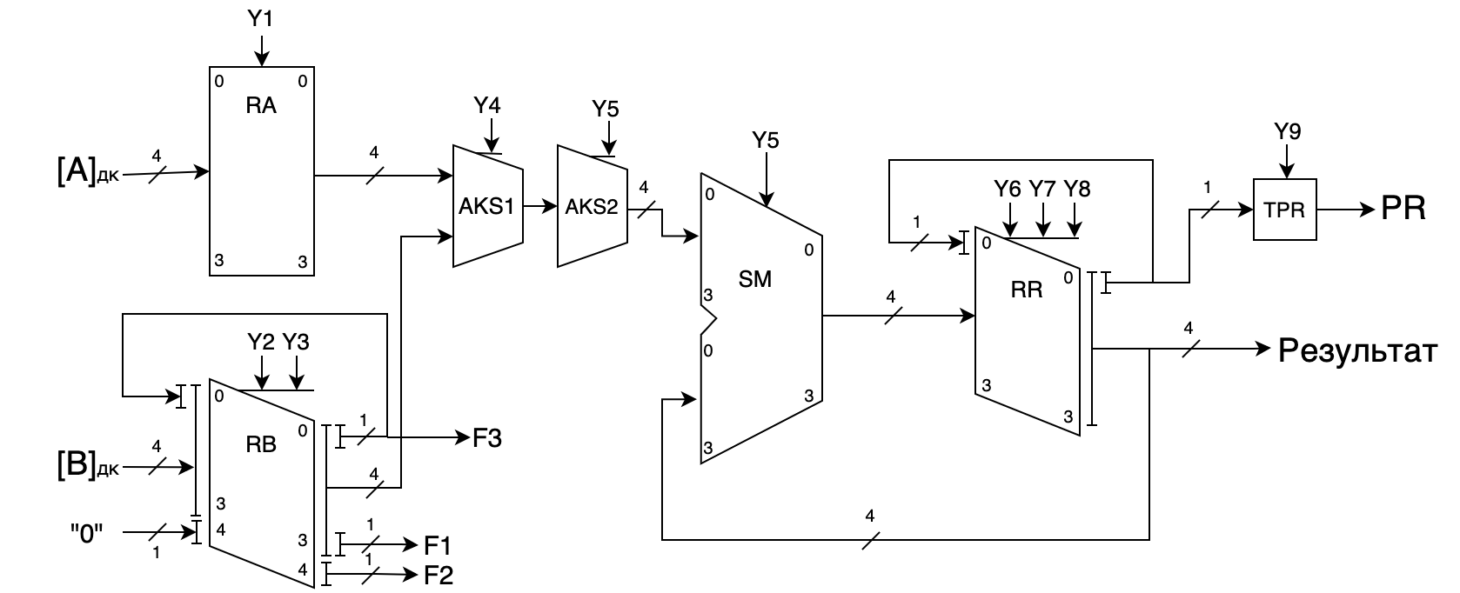
Функциональная схема БО
Notes:
Считанные операнды из памяти поступают в АЛУ, где обрабатываются в блоке операций. На функциональной схеме видно, что две операции (умножение и пересылка) были объединены с помощью КС1 которая выбирает операнд на вход сумматора. КС2 предварительно инвертирует операнд при заданном Y5. Так как работа идет в дополнительном коде, при инвертировании необходимо прибавлять 1. Это происходит автоматически с подачей Y5 на CI сумматора. Знак результата при второй операции сохраняется в TPR.

Slide 8
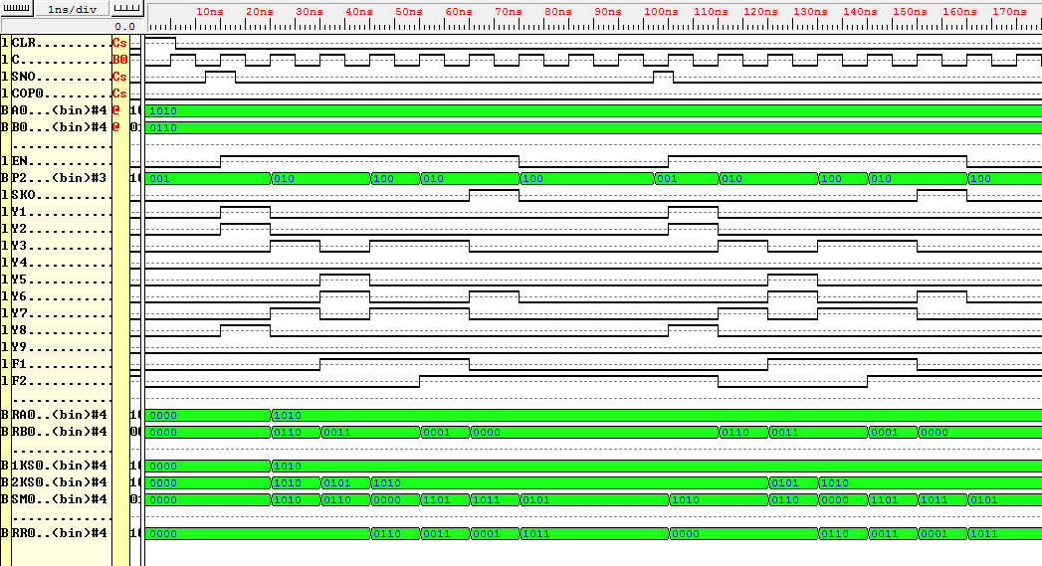
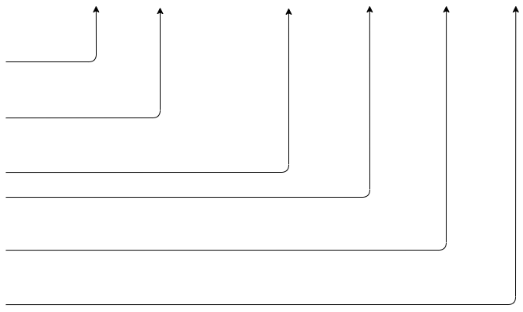
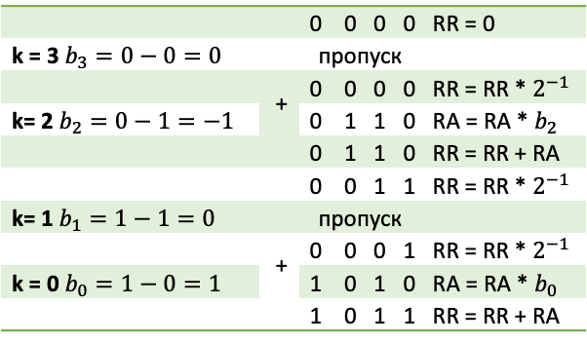
Тестирование АЛУ
A = 1.010
B = 0.110
 |  | 0 | 0 | 0 | 0 | RR = 0
k = 3 $b_{3}=0−0=0$ |  | пропуск
 | + | 0 | 0 | 0 | 0 | RR = RR * $2^{−1}$
k= 2 $b_{2}=0−1=−1$ |  | 0 | 1 | 1 | 0 | RA = RA * $b_{2}$
 |  | 0 | 1 | 1 | 0 | RR = RR + RA
 |  | 0 | 0 | 1 | 1 | RR = RR * $2^{−1}$
k= 1 $b_{1}=1−1=0$ |  | пропуск
 | + | 0 | 0 | 0 | 1 | RR = RR * $2^{−1}$
k = 0 $b_{0}=1−0=1$ |  | 1 | 0 | 1 | 0 | RA = RA * $b_{0}$
 |  | 1 | 0 | 1 | 1 | RR = RR + RA
Min – 5 тактов при B = 0 Max – 8 тактов при B = 5
Notes:
На слайде показан пример работы АЛУ на функциональном моделировании. Операнд A = 1.010 или -6/8, операнд B = 0.110 или 6/8. При перемножении ожидаемый результат должен быть -36/64 или при обрезке до 4 битов -5/8 то есть 1.011. Этапы вычисления проиллюстрированы с помощью примера вычисленного вручную. Для проверки старта МУУ не с нулевого состояния тест был запущен дважды.
В процессе тестирования было выяснено, что минимальное число тактов достигается при операнде B = 0. Максимальное число тактов при B = 5.

Slide 9
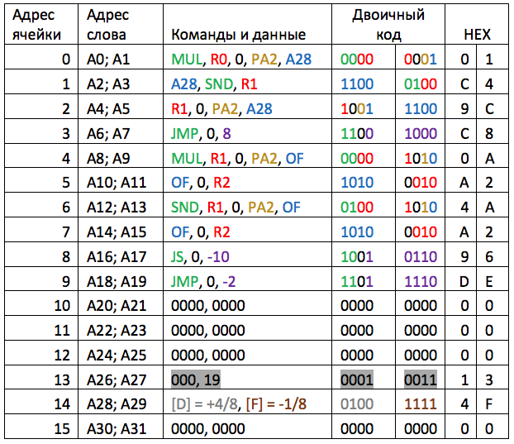
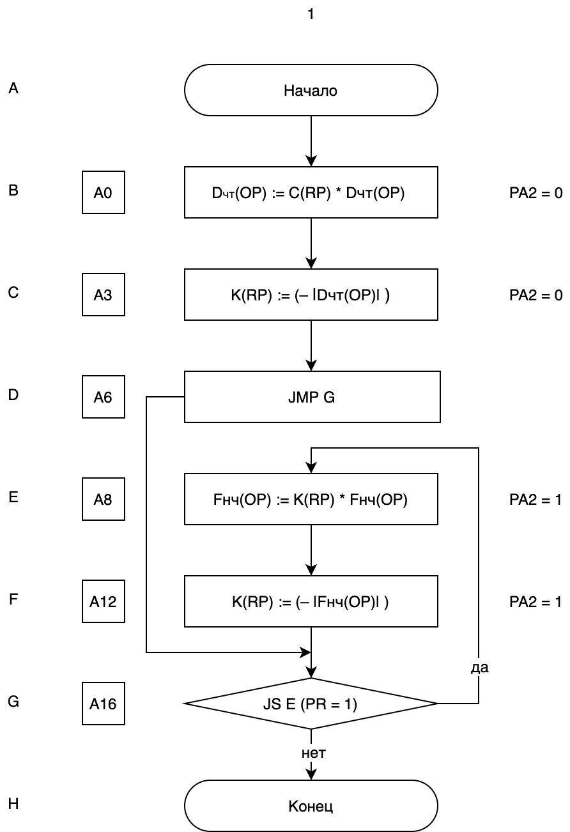
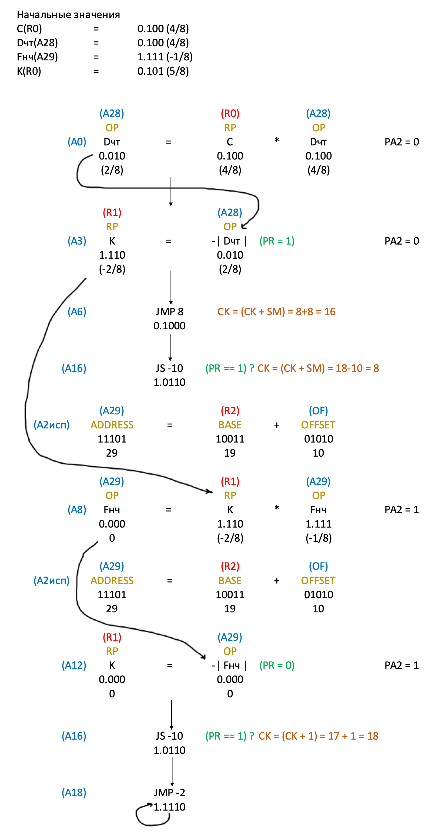
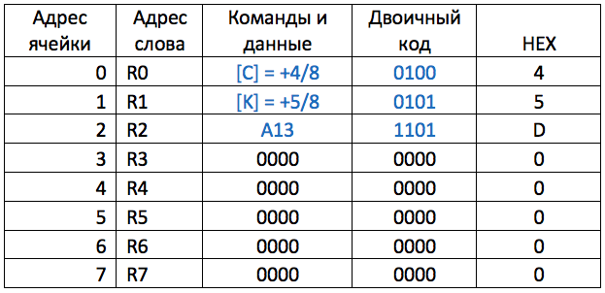
Тестирование процессора
Размещение программы в ОП
Размещение программы в РП
Блок-схема алгоритма тестовой программы
Пример выполнения тестовой программы
Notes:
Для отладки процессора было проведено его тестирование. Данный тест обеспечивает:
- Проверку всех микрокоманд алгоритма (проход по всем веткам алгоритма)
- Проверку считывания команд разного формата, расположенных по четным и нечетным адресам в оперативной памяти (напр., первое умножение и пересылка)
- Проверку считывания операндов из оперативной памяти, расположенных по четным и нечетным адресам (D и F)
- Проверку записи результата в оперативную память по четным и нечетным адресам (D и F, в операциях пересылки)
- Проверку считывания операндов из регистровой памяти (C/K)
- Проверку записи операндов в регистровую память (K)
- Проверку всех используемых способов адресации (все)
- Проверку правильности вычисления признака перехода (есть или нет переход на А16)
- Проверку правильности работы АЛУ (значения совпадают с рассчитанными вручную)
Размещение команды в памяти представлено на рисунке справа.
Значения, вырабатываемые процессором полностью совпадают со значениями, рассчитанными вручную.
Соответственно на рассчитанном примере показан ход выполнения программы. Изогнутыми стрелками показана связь между записанными и считанными значениями. Изображен процесс вычисления исполнительного адреса для операндов с использованием постиндексной косвенной адресации. ЗАКЛЮЧЕНИЕ Для каждого из спроектированных блоков было выполнено моделирование и тестирование. Блоки были соединены вместе, образуя процессор.
В качестве дальнейшего развития проекта предлагается включение новых команд для процессора таких как СТОП, возможно написание своего рода транслятора из более понятного человеку кода в машинные слова.

Slide 10
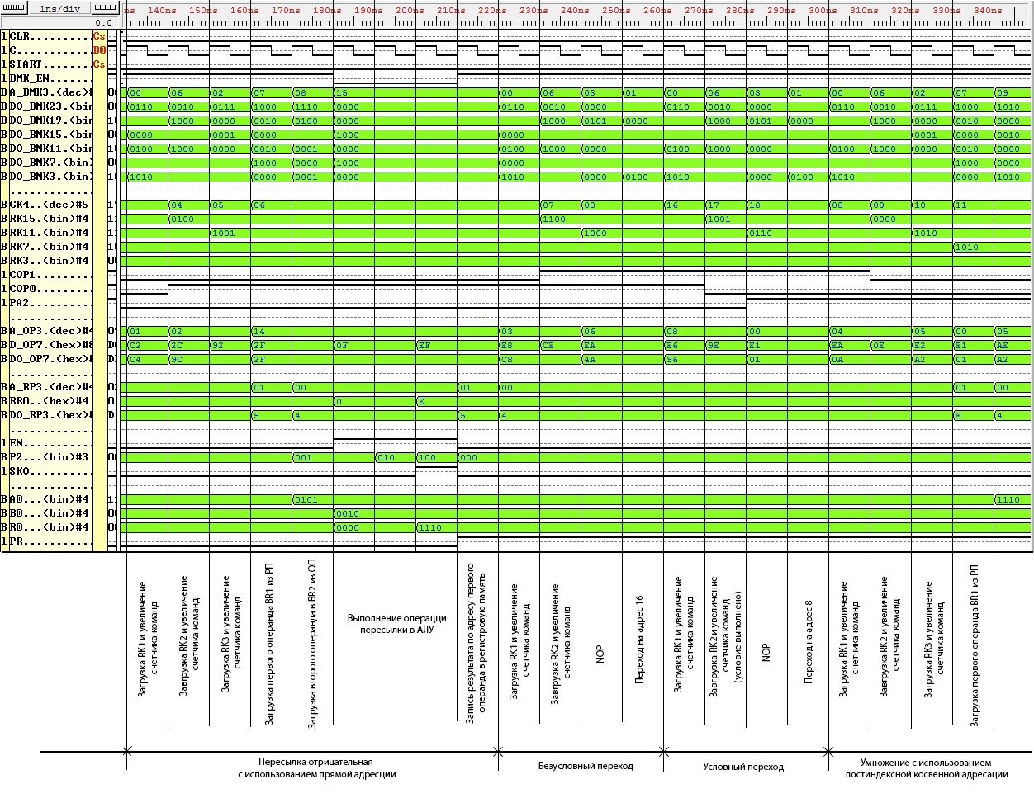
БМК
ЦУУ
БУК
АЛУ
Среднее число тактов:
Умножение:
5-8 АЛУ
6-10 ЦУУ
Пересылка:
3 АЛУ
6-10 ЦУУ
Notes:
Для каждого из спроектированных блоков было выполнено моделирование и тестирование. Блоки были соединены вместе, образуя процессор. На данном слайде показано функциональное моделирование процессора. Выполняется операция пересылки и нескольких переходов. Для этого фрагмента АЛУ работает всего 3 такта, тогда как все остальное время активны БУК и БМК. После подсчета тактов выяснено, что работа АЛУ занимает примерно 30-50% времени выполнения линейных команд. Остальные 50-70% и время выполнения операций перехода затрачивается на ЦУУ.

